Slide 1

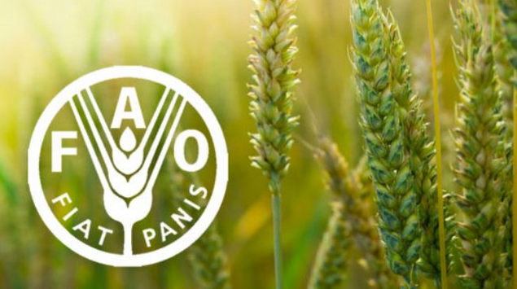
Étude sur l’alimentation dans le monde
Mickaël Bocquet
FAO

Slide 2
Contexte
La FAO en situations d'urgence
Sauver des vies, protéger des moyens d'existence et poser les bases de la résilience
L’Organisation pour l’alimentation et l’agriculture (FAO) est l’agence spécialisée des Nations Unies qui mène les efforts internationaux vers l’élimination de la faim
Dans le cadre d’une étude de grande ampleur ce projet à pour but de répondre à plusieurs problématiques, pour tous et d’assurer un accès régulier et suffisant à une nourriture de bonne qualité permettant à tous, de mener une vie saine et active dans le Monde.

Slide 3
Méthodologie de l’analyse
Analyse des différents fichiers pour étude
A l’aide du notebook(Jupyter) calculer / analyser l’ensemble des résultats
En parallèle répondre aux différentes questions sur le PowerPoint de présentation
Le RGPD (Règlement général sur la protection des données) la FAO s’engage à traiter vos données personnelles à des fins légitimes, en s’attachant à appliquer des principes d’intégrité, de responsabilité, de sécurité et de transparence (PII)

Slide 4
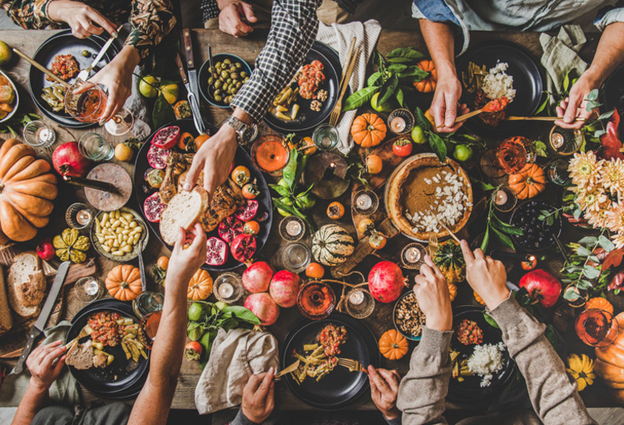
Comment pourrait on nourrir tout le monde ?

Slide 5
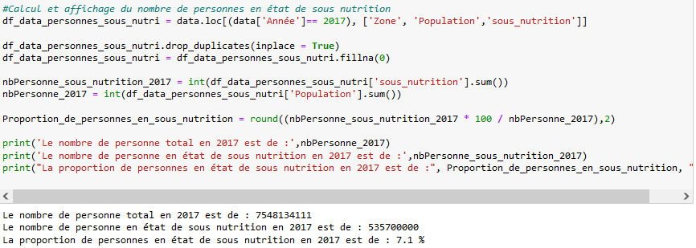
1) Proportion de personnes en état de sous-nutrition en 2017
535.7 millions de personnes en état de sous nutrition
7,1 % de la population mondiale est en état de sous nutrition

Slide 6

Pourtant on pourrait nourrir tout le monde

Slide 7
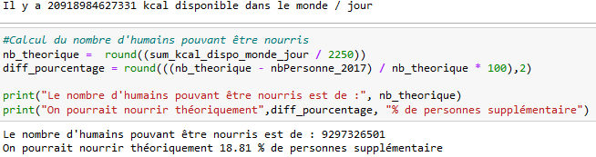
2) Nombre théorique de personnes qui pourraient être nourries en 2017
Moyenne de 2250 kcal / jours pour un être humain
9.3 milliards d’êtres humains pourrait être nourris selon cette moyenne soit 18.81 % de plus
Notes:
alimentaires pour pouvoir nourrir tous ses habitants

Slide 8
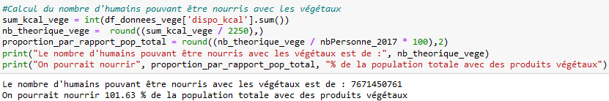
3) Nombre théorique de personnes qui pourraient être nourries uniquement avec les végétaux en 2017
7 671 450 761 personnes qui pourrait être nourries avec des végétaux
101.63 % de la population pourrait être nourries avec des produits végétaux

Slide 9
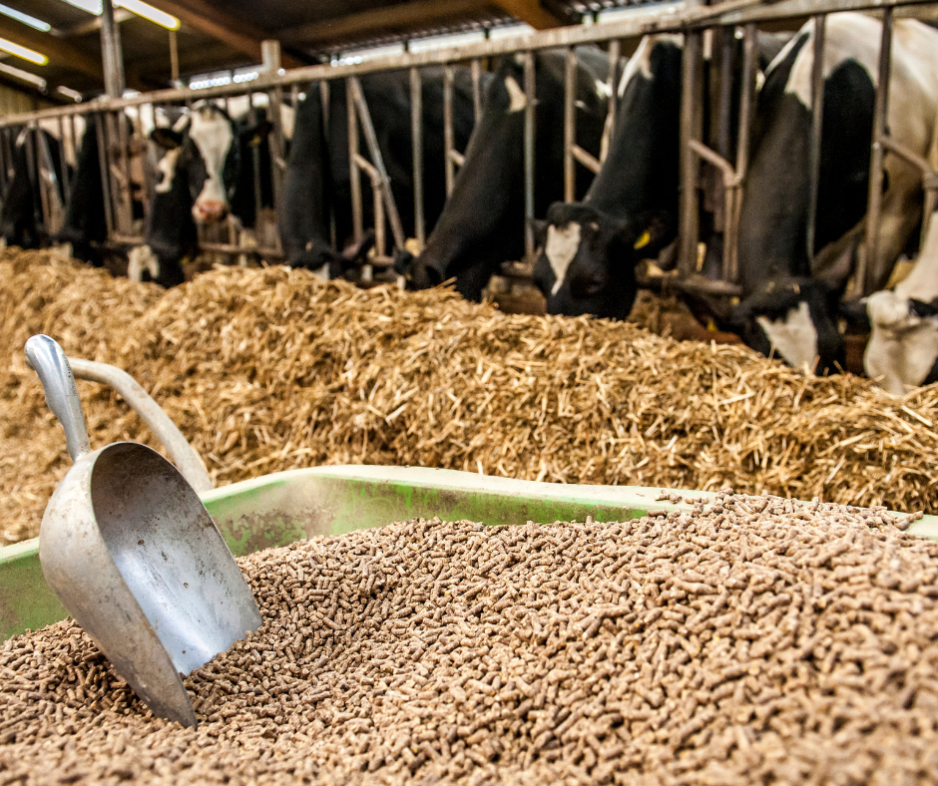
Une part importante est utilisée pour l’alimentation animale

Slide 10
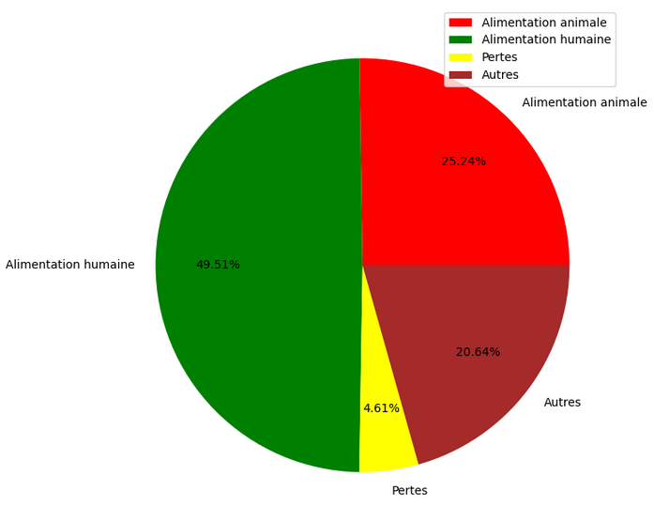
4) Répartition de la disponibilité intérieure

Slide 11
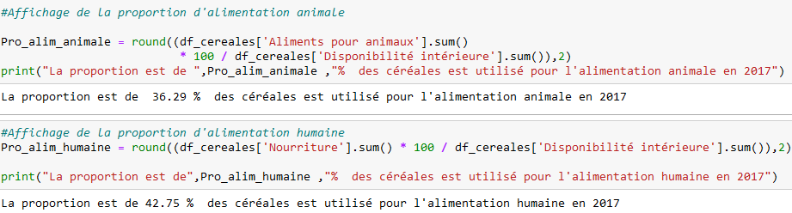
5) Part de l’utilisation des principales céréales entre l’alimentation humaine et animale en 2017
42,75 % des céréales (blé, riz, Maïs) sont utilisés pour l’alimentation humaine
36,29 % des céréales (Maïs, blé, orge) sont utilisés pour l’alimentation animale

Slide 12

Faisons un état des lieux dans le monde

Slide 13
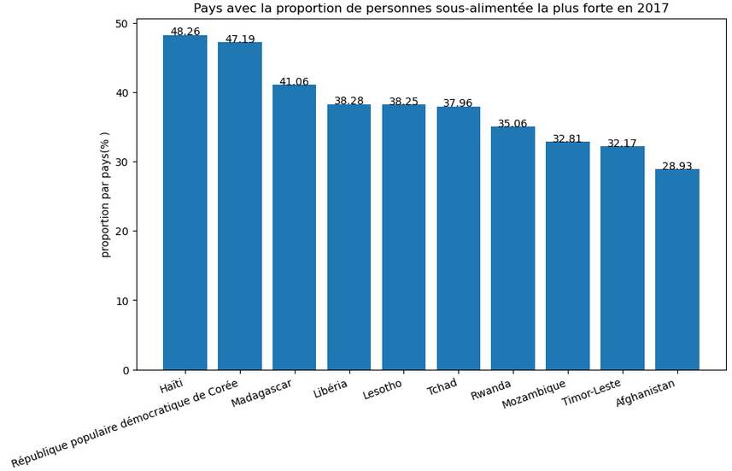
6) Liste des 10 pays où la proportion de personnes en état de sous-nutrition est la plus forte en 2017

Slide 14
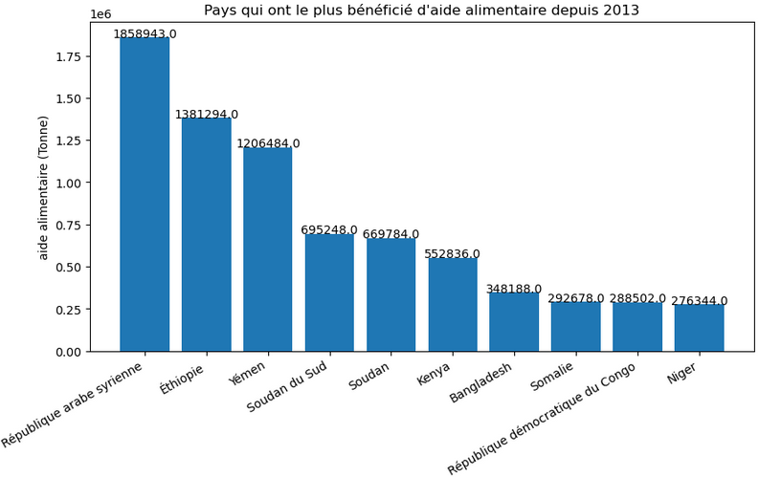
7) Liste des 10 pays qui ont le plus bénéficié de l’aide alimentaire entre 2013 et 2016

Slide 15
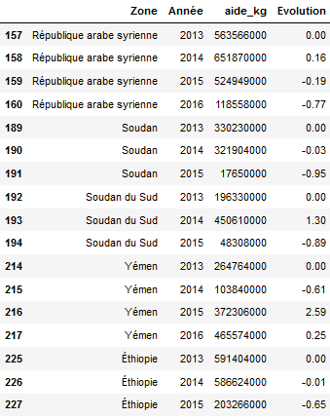
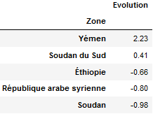
8) Évolution de l’aide alimentaire pour les 5 pays qui en ont le plus bénéficié entre 2013 et 2016
Le Yémen est le pays qui à bénéficié le plus d’aide alimentaire entre 2013 et 2016 suivi du Soudan du sud

Slide 16
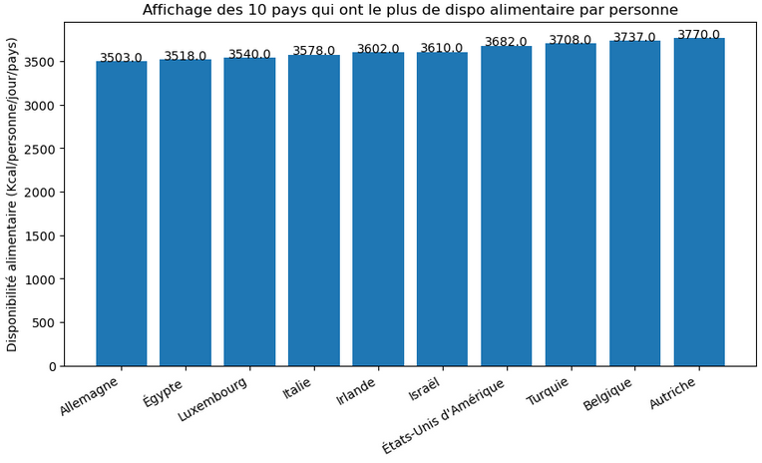
9) Liste des 10 pays qui ont la plus forte disponibilité alimentaire par habitant
Notes:
En 2017, on remarque grâce à ce graphique que les pays qui ont la disponibilité alimentaire par habitant la plus haute est plus bien au dessus de la moyenne mondiale
L'accès aux ressources alimentaires est très inégal,

Slide 17
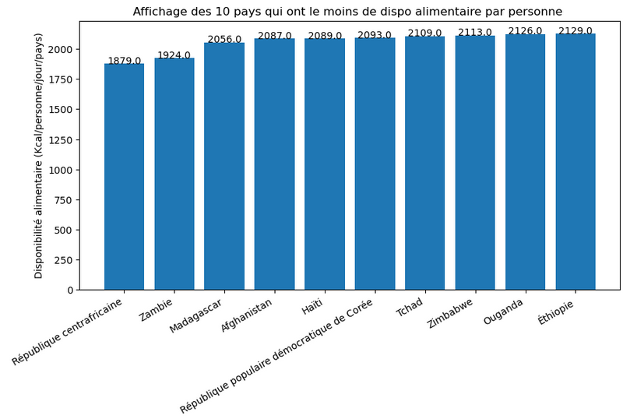
9) Liste des 10 pays qui ont la plus faible disponibilité alimentaire par habitant

Slide 18

10) Étude sur le manioc en Thaïlande en 2017
8.96 % de la population Thaïlandaise est en état de sous – nutrition
(6 millions de personnes)
83.4 % de la production de manioc est exporté
(~25 millions de manioc)
2.9 % de la production de manioc sert de nourriture pour le pays

Slide 19
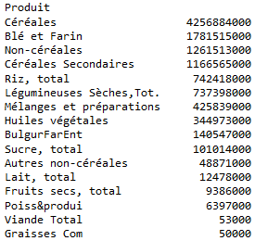
11.1) Analyses complémentaires
On constate que les produits importés sont en majorités des céréales suivi du blé et de la farine

Slide 20
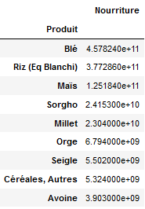
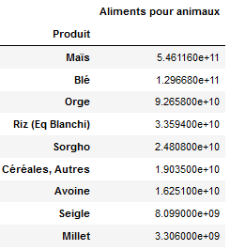
11.2) Analyses complémentaires
Analyse complémentaire sur l’utilisation des céréales en 2017

Slide 21
Conclusion
La sous-nutrition reste un défi majeur dans de nombreuses régions du monde, privant des millions de personnes d'une alimentation adéquate.
Cette étude permet de constater que la population des pays en voie de développement souffre de sous-nutrition pour des raisons économiques, politiques, climatiques…
Si les pays développés reconsidèrent la production et leur manière de consommer par exemple en exportant d’avantage, cela pourrait réduire significativement le nombre de personnes en état de sous nutrition dans le monde

